Slide 1
CHỦ ĐỀ 10
CÁC SỐ TRONG PHẠM VI 1000
BÀI 52:
VIẾT SỐ THÀNH TỔNG CÁC TRĂM, CHỤC, ĐƠN VỊ
Tiết 2- Luyện tập

Slide 2
BÀI 52:
TIẾT 2: LUYỆN TẬP

Slide 3
YÊU CẦU CẦN ĐẠT
HS biết cách viết số có ba chữ số thành tổng các tram, chục, đơn vị.
Phát triển năng lực mô hình hóa toán học.
Vận dụng giải các bài toán thực tiễn

Slide 4
LUYỆN TẬP,
THỰC HÀNH

Slide 5
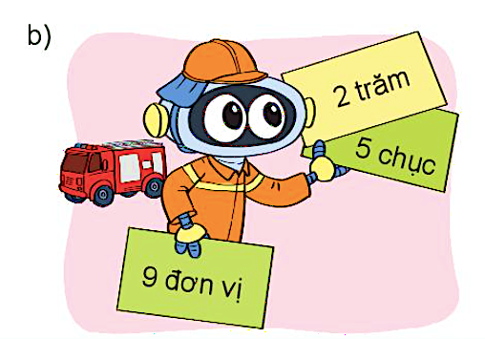
1
Đọc, viết số biết số đó gồm:
471
Bốn trăm bảy mươi mốt
259
Hai trăm năm mươi chín

Slide 6
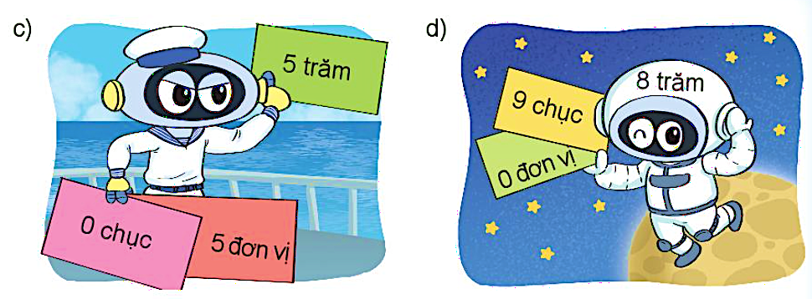
505
Năm trăm linh năm
890
Tám trăm chín mươi

Slide 7
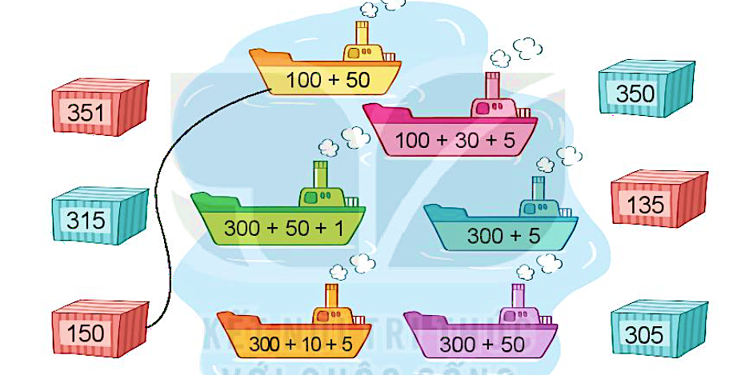
2
Mỗi thùng hàng xếp lên tàu nào?

Slide 8
3
Số ?
993 = 900 + 90 + 503 = + 3
514 = + 10 + 4 904 = 900 +
?
?
3
500
?
?
500
4

Slide 9
4
Rô-bốt cất giữ 117 đồng vàng như sau:
1 hòm đựng 100 đồng vàng;
1 túi đựng 10 đồng vàng.
Như vậy Rô-bốt còn lại mấy đồng vàng bên ngoài?
117 = 100 + 10 + 7
Như vậy Rô-bốt còn lại
đồng vàng bên ngoài.
?
7

Slide 10
YÊU CẦU CẦN ĐẠT
HS biết cách viết số có ba chữ số thành tổng các tram, chục, đơn vị.
Phát triển năng lực mô hình hóa toán học.
Vận dụng giải các bài toán thực tiễn

Slide 11
Vận dụng
Trải nghiệm
- Xem trước bài sau:
Bài 53 – Tiết 1

Slide 12
CHÀO TẠM BIỆT

